Slide 1
杭州市市场监督管理局
2019年窗帘布质量比对结果
杭州市质量技术监督检测院
2019年12月

Slide 2
总体情况
样品分布
目 录
CONTENTS
比对结果
消费指南

Slide 3
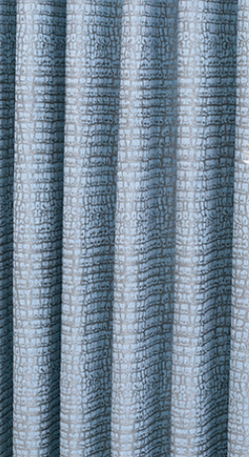
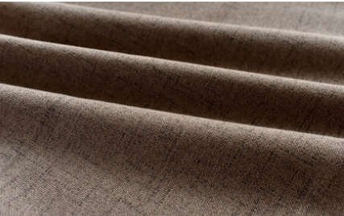
总体情况
01
通过对47批次窗帘布的耐光色牢度、甲醛含量、可分解致癌芳香胺染料、燃烧性能、纱线抗滑移等技术指标的测试比对，参加比对的杭产窗帘安全性技术指标全部满足强制性国标要求，耐光色牢度、纱线抗滑移和燃烧性能具有比较优势，部分杭州企业生产的窗帘布在耐光色牢度、纱线抗滑移等指标上达到或超过国际先进水平。

Slide 4
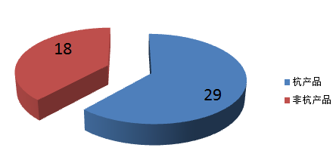
样品分布
02
共采集窗帘布47批次，其中标称为杭产品的29批次，标称为非杭产品的18批次。通过监督抽查获得样品17批次均为杭产品，在流通领域购样30批次，其中18批次非杭产品，12批次杭产品。其中，非杭产品既包括了国内高端产品代表的摩力克窗帘，也涵盖了海宁许村的中低档窗帘，同时，还选取了国际家居品牌宜家的2批次产品进行比较。

Slide 5
比对结果
03
（一）耐光色牢度：不同产品水平差异明显，部分杭产品达到国际先进水平
美国、欧盟等国对窗帘布耐光色牢度的最高要求是6级，也就是模拟日光照射200小时左右窗帘布颜色没有明显变化，这与我国国家标准中优等品要求一致。本次比对试验中，有15批次产品的耐光色牢度达到这一要求，占比为31.9%，其中杭产品为9批次。如杭州杰龙布艺有限公司、杭州金星绸厂等企业生产的产品。此外，达到中等水平（国标一等品）5级的杭产品有15批次，如安美西石贸易（浙江）有限公司等企业生产的产品，非杭产品12批次。达到基础水平（国标合格品）4级的杭产品有26批次，非杭产品17批次。

Slide 6
比对结果
03
（一）耐光色牢度：不同产品水平差异明显，部分杭产品达到国际先进水平
耐光色牢度等级（级） | 国际标准水平 | 国家标准水平 | 杭产品达标比例（%） | 非杭产品达标比例（%）
6 | 先进 | 优等品 | 31.0 | 22.2
5 | 一般 | 一等品 | 51.7 | 66.7
4 | 基础 | 合格品 | 89.7 | 94.4

Slide 7
比对结果
03
（二）燃烧性能：杭产品具有比较优势
参考《建筑内部装修设计防火规范》标准要求，单层、多层民用建筑中窗帘的燃烧性能等级应达到B₂级，高层民用建筑中窗帘的燃烧性能等级应达到B₁级。所谓B₂级是指具有可燃性，B₁级具有难燃性，另外两个等级是B₃级：具有易燃性，A级：具有不燃性。
本次比对试验燃烧性能（损毁长度、续燃时间、阴燃时间）达到B₂级的样品有14批次，其中杭产品10批次，占比71.4%，如杭州华水布艺有限公司、杭州金星绸厂等企业的产品，非杭产品4批次，占比28.6%，如佛山市摩力克家居布业有限公司等。

Slide 8
比对结果
03
（三）纱线抗滑移性能：杭产品在高品质产品比例中有优势
与耐光色牢度类似，国家标准中优等品、一等品和合格品的指标设置与国际上的先进、一般和基础要求一致。本次比对中达到国标合格品水平的杭产品比例为82.6%。非杭产品比例为72.2%，杭产品略高于非杭产品。达到一般水平的杭产品比例是65.2%，非杭产品比例是44.4%。达到优秀水平的杭产品比例是34.4%，包括杭州金易得纺织布业有限公司、杭州金星绸厂等10家企业生产的产品。非杭产品比例是16.6%，包括绍兴市朗格家纺有限公司等3家企业生产的产品。在一般水平和优秀水平的比例上，杭产品占据一定优势。

Slide 9
比对结果
03
（三）纱线抗滑移性能：杭产品在高品质产品比例中有优势

Slide 10
消费指南
04
一、对看起来较稀疏的窗帘布可用手向两侧分别用力，查看纱线滑移情况，如形成比较明显的空隙，建议谨慎选购；
二、如果采用包括软装的整体装修，可要求装修企业提供窗帘布的合格检测报告。

Slide 11
谢 谢！

